Slide 1



Slide 2
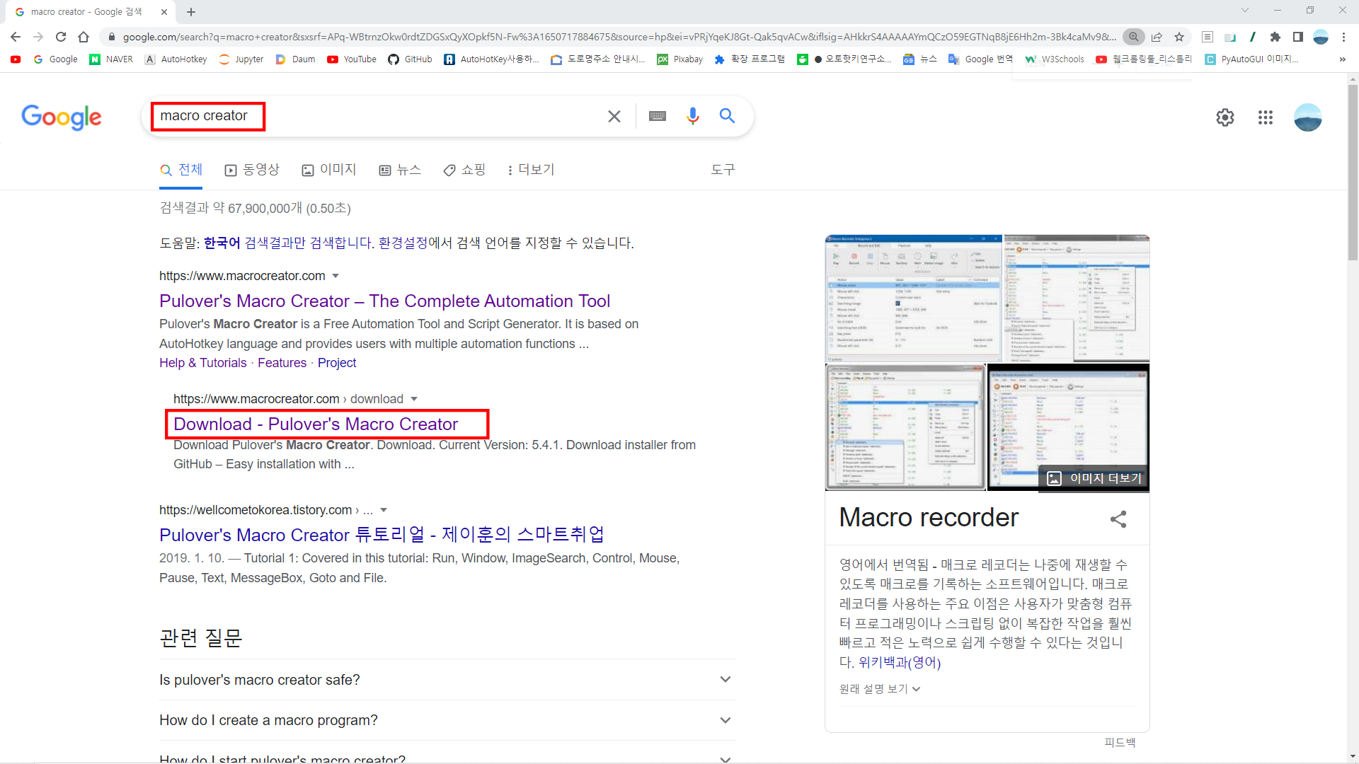
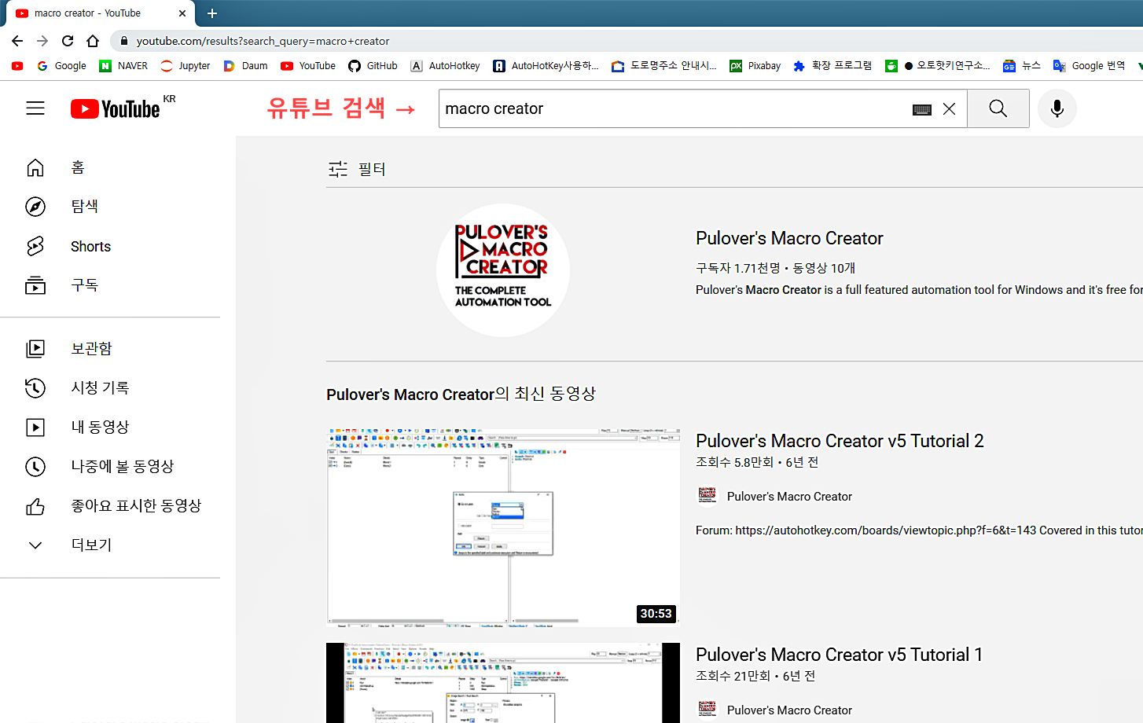
프로그램 설치 및 강좌보기
www.macrocreator.com

Slide 3
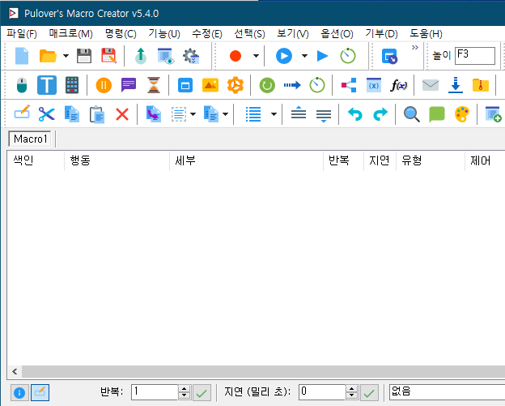
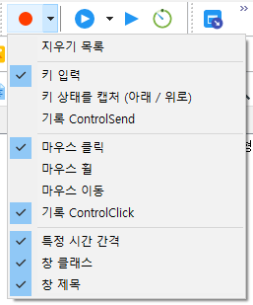
Macro Creator 녹화 옵션
녹화 옵션

Slide 4
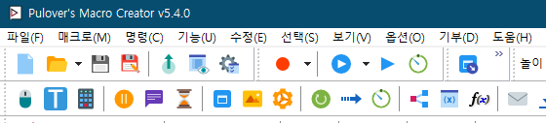
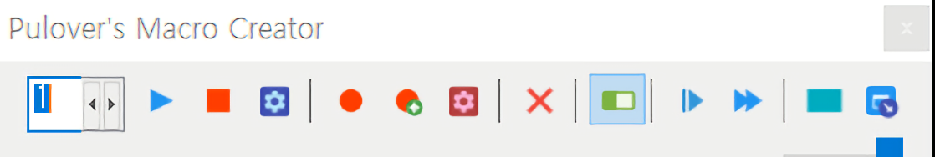

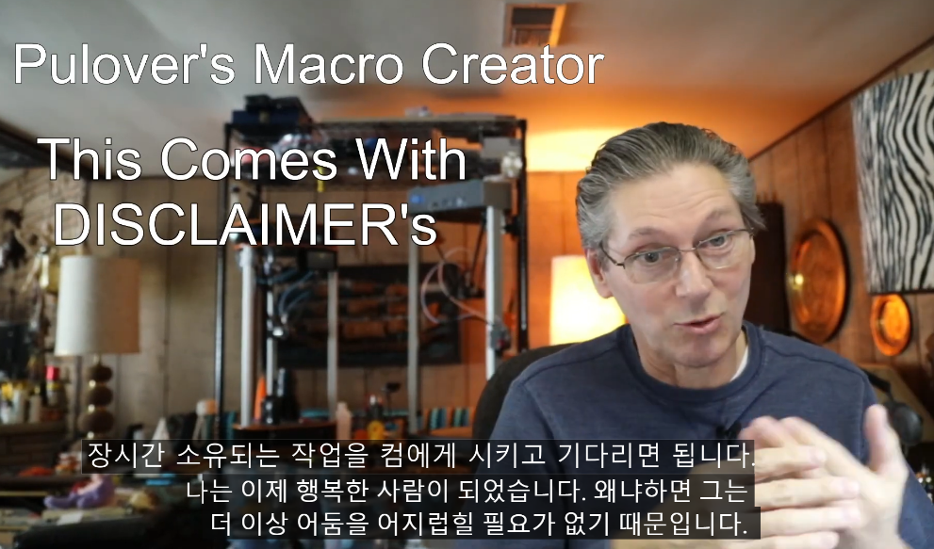
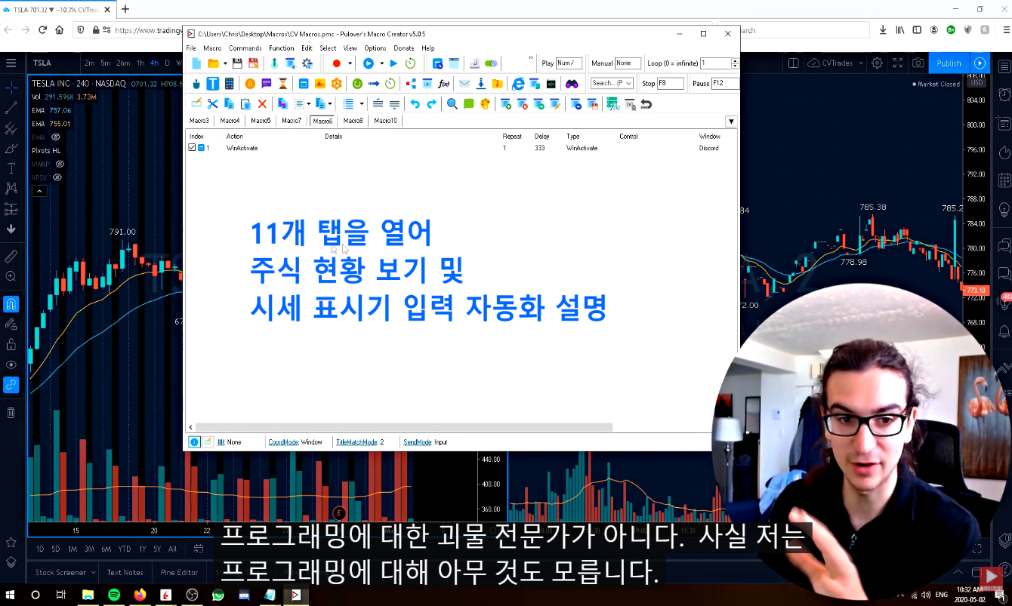
자동 녹화 방법
녹화(●) 후 중지(■)를 클릭할 때까지
모든 작업이 자동으로 기록됩니다.
일반인 영상 참조 (Macro Creator 구글링)
■ 샘플 1
■ 샘플 2

Slide 5
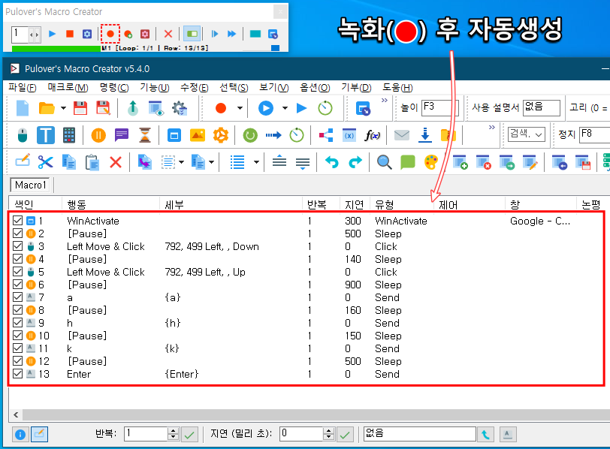
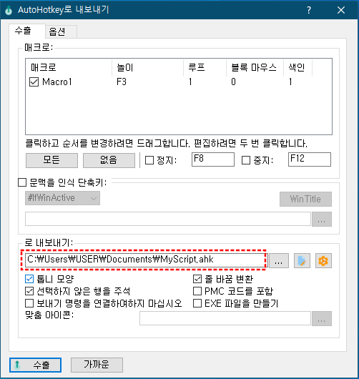
처음 사용자는 녹화창에서
녹화(●) 클릭 → 작업
중지(■) 클릭 (녹화종료)
재생(▶) 클릭 (테스트)
저장
기존 AHK 사용자는
- 편집 및 AHK로 내보내기 후
Gui 추가 등
녹화창
AHK로
내보내기

Slide 6
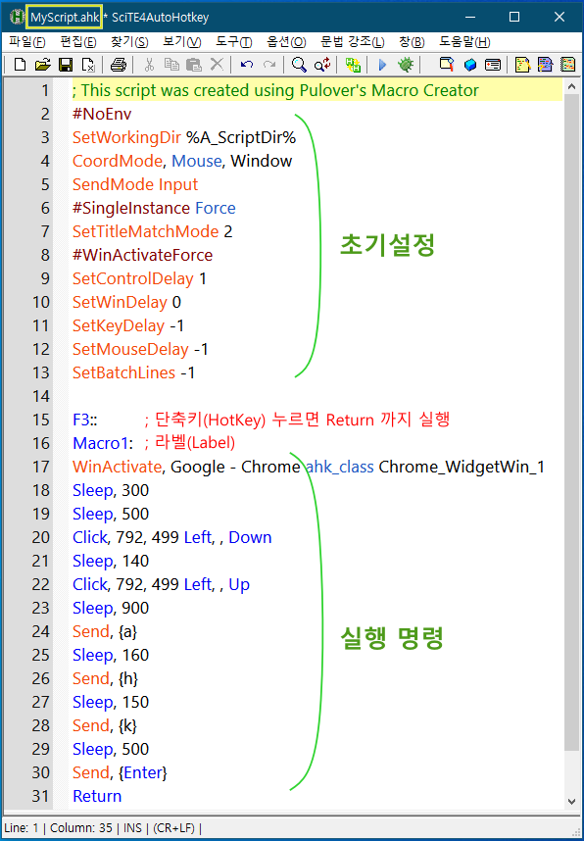
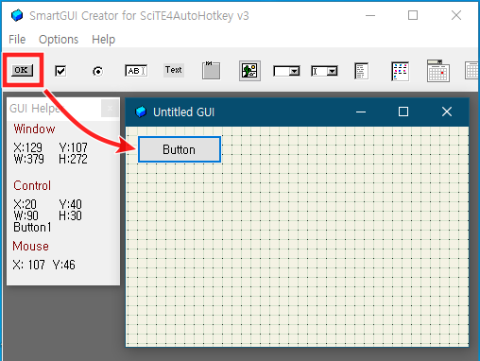
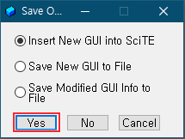
AHK로 내보기한 자료 편집
1. 버튼 1개 추가
2. File → Exit → Insert…

Slide 7
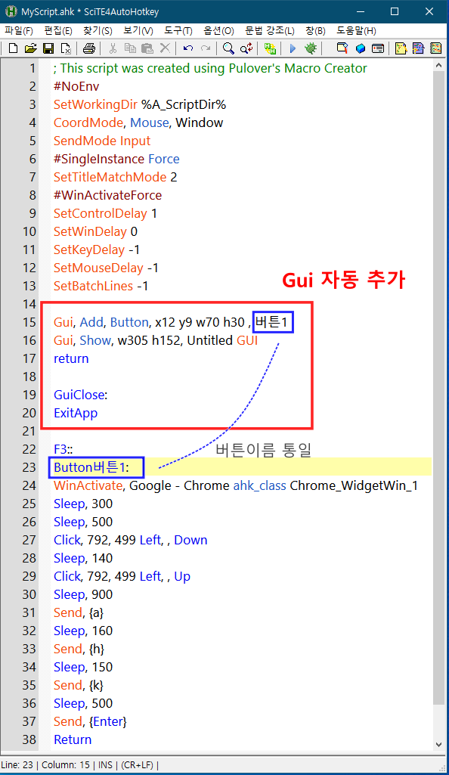
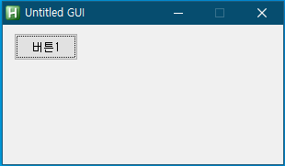
GUI 편집작업
2
저장
실행
3
1
수정
버튼1을 클릭하면
Button버튼1: ~ Return 까지
자동으로 실행됩니다.
← G U I 자동삽입

Slide 8
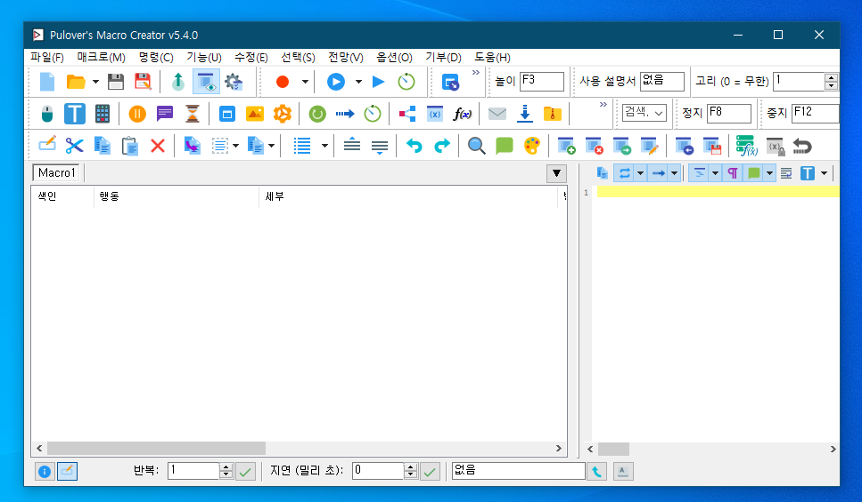
주요 메뉴
New
Open
Save
AHK
보내기
Pre
view
설정
녹화
실행
최소화
Text
Pause
실행(파일,웹 등)
Mouse
Control
MsgBox
창
그림
픽셀
Loop
라벨이동

Slide 9
도움이 되셨기를…

